Slide 1
Окружающий мир 2 класс
УМК «Школа России»
ПОЖАР!
Тест №36
Работу выполнила
учитель начальных классов
МОУ СОШ №1 г. Камешково
Курова Татьяна Владимировна

Slide 2
Все вопросы и задания разделены на три уровня сложности: уровень А – базовый, уровень В – средней сложности, уровень С – повышенной сложности. Задания уровней А и В предполагают один верный ответ, в заданиях уровня С может быть как один, так и несколько правильных ответов.
Рекомендации по оцениванию результатов:
Каждое верно выполненное задание
уровня А оценивается в 1 балл,
уровня В – в 2 балла,
уровня С – в 3 балла.
80 – 100% - оценка «5»;
60 – 80% - оценка «4»;
40 – 60% - оценка «3»;
0 - 40% - оценка «2».

Slide 3
А1
Что нужно делать в первую очередь при возникновении пожара?
1
спрятаться
3
убежать из квартиры
продолжать играть
позвать взрослых
2
4

Slide 4
А2
По какому телефону вызывают пожарных?
1
04
3
03
02
01
2
4

Slide 5
А3
Что не является причиной возникновения пожара?
1
разведение костра
3
настольные игры
игры со спичками
игры с бензином
2
4

Slide 6
А4
Что обязательно нужно сообщить, когда вызываешь пожарных?
1
причину возникновения пожара
3
свой рост
свой адрес
свой возраст
2
4

Slide 7
В1
Что при возгорании нельзя поливать водой?
1
мебель
3
одежду
электроприборы
шторы
2
4

Slide 8
С1
Укажи правила противопожарной безопасности.
1
не зажигать самостоятельно газовую плиту
2
не оставлять без присмотра включенный утюг
3
не играть со спичками и зажигалками
4
не плавать в незнакомом месте

Slide 9
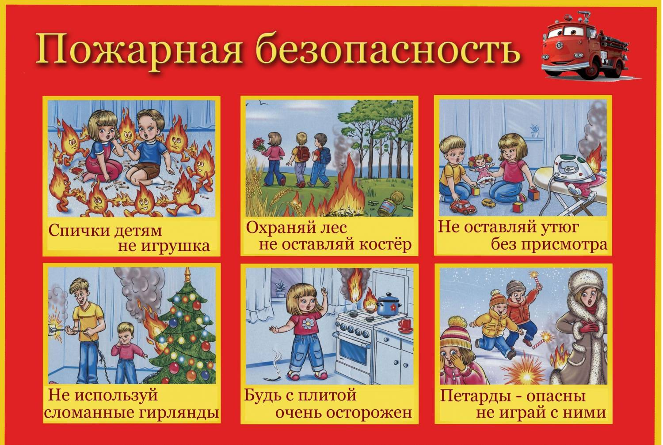

Slide 10
А1 | 1 | 2 | 3 | 4 | 1б.
А2 | 1 | 2 | 3 | 4 | 1б.
А3 | 1 | 2 | 3 | 4 | 1б
А4 | 1 | 2 | 3 | 4 | 1б.
В1 | 1 | 2 | 3 | 4 | 2б.
С1 | 1 | 2 | 3 | 4 | 3б.
Ключ к тесту:

Slide 11

Шаблон выполнен
учителем иностранного языка
МОУ СОШ №1 г. Камешково
Шахториной О. В.
Ссылки на интернет-ресурсы
http://www.clipartlord.com/wp-content/uploads/2012/10/pine-forest.png
http://aramgurum.ru/w/28/ogon_1600x1200.jpg
http://113.detirkutsk.ru/upload/113/ikonki-novostey/4.jpg
http://images.clipartpanda.com/supermarket-building-clipart-MTLMn86Ta.png
http://img-fotki.yandex.ru/get/9512/16969765.173/0_7bb55_7f72d52c_L.png
https://dl.dropboxusercontent.com/u/23652451/School/docs/pamyatki/pozharnaya-bezopasnost/08093721.jpg - плакат «Пожарная безопасность»
Литература:
Контрольно-измерительные материалы. Окружающий мир. 2 класс. Автор И.Ф. Яценко

